Slide 1
A Economia Criativa: Uma Opção de Desenvolvimento Viável?
Economia Criativa como estratégia de desenvolvimento.
Autor: Edna dos Santos-Duisenberg
Nome: Lithielle Goulardt da Silva

Slide 2
Os problemas relacionados à uma distribuição desigual da riqueza é mais aguda em países em desenvolvimento, que reflete em políticas macroeconômicas desorganizadas. Nas economias avançadas a população usufrui de um padrão de vida melhor, através da existência das redes sociais públicas, há um desenvolvimento de condições básicas também para as partes mais destituídas da população. Chegou a hora de ultrapassar a economia e uma abordagem humanística mais ampla que leve em conta as especificidades dos países, reconhecendo as sus diferenças culturais, identidades e necessidades reais.

Slide 3
O Que significa economia criativa?
A globalização é uma realidade que provocou grandes alterações na sociedade e mudanças no nosso comportamento, graças os avanços tecnológicos. Essas novas transformações está mudando o consumo cultural. A noção cientifica de conhecimento de inovação tecnológica da informação está inserida na estrutura conceitual da economia criativa há quem diga que estamos passando por um período de transição do mundo, saindo da era da Sociedade da Informação do século XX onde o foco estava na comunicação liderada pela informação e indo em direção a uma abordagem da Economia Criativa no século XXI, em que a força matriz é a criatividade liderada pelo conhecimento e apoiada pela conectividade.

Slide 4
Hoje, não há consenso para uma única definição sobre a “economia criativa”. O termo apareceu em 2001, como título do livro de Howkins, em uma primeira tentativa de estudar o relacionamento entre a criatividade e a economia.
Em resumo a “economia criativa” é um conceito amplo e em evolução que está ganhando terreno no novo pensamento econômico. A economia criativa aparece como uma mudança das estratégias de desenvolvimento mais convencionais.

Slide 5
A Dimensão do desenvolvimento
A economia criativa se baseia nos ativos criativos, potencialmente geradores de crescimento socioeconômico. De acordo com uma definição adotada pela Conferência das Nações Unidas sobre Comércio e Desenvolvimento a economia criativa tem o potencial de aumentar o crescimento econômico, a criação de empregos e os ganhos de exportação ao mesmo tempo em que promove a inclusão social, a diversidade cultural e o desenvolvimento humano.

Slide 6
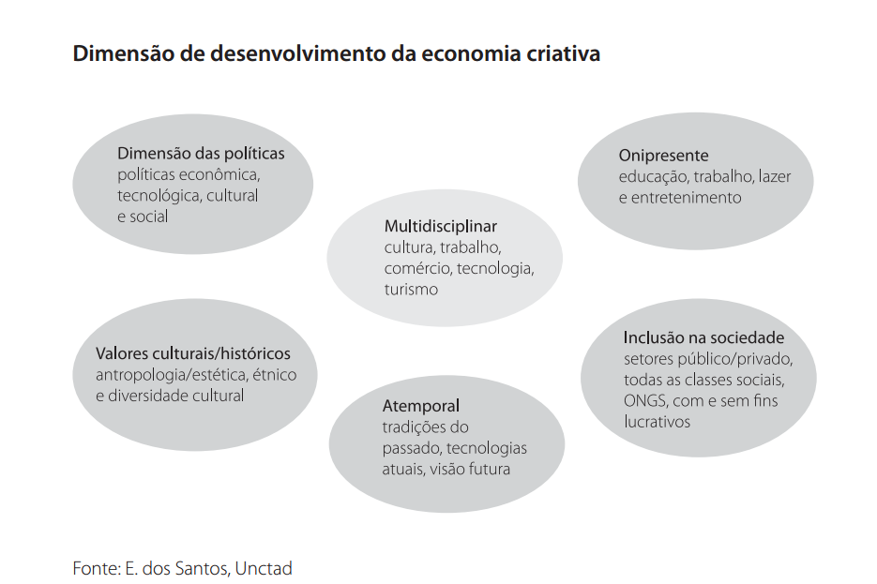
Este gráfico representa uma visão geral dos princípios conceitos que estão dentro da dinâmica da economia criativa

Slide 7
Os Elos entre a economia criativa e as indústrias criativas
O termo “indústrias criativas” surgiu recentemente. As indústrias criativas são centradas na arte e na cultura, os produtos podem ser tangíveis ou intangíveis com conteúdo criativo, valor econômico e objetivos de mercado.

Slide 8
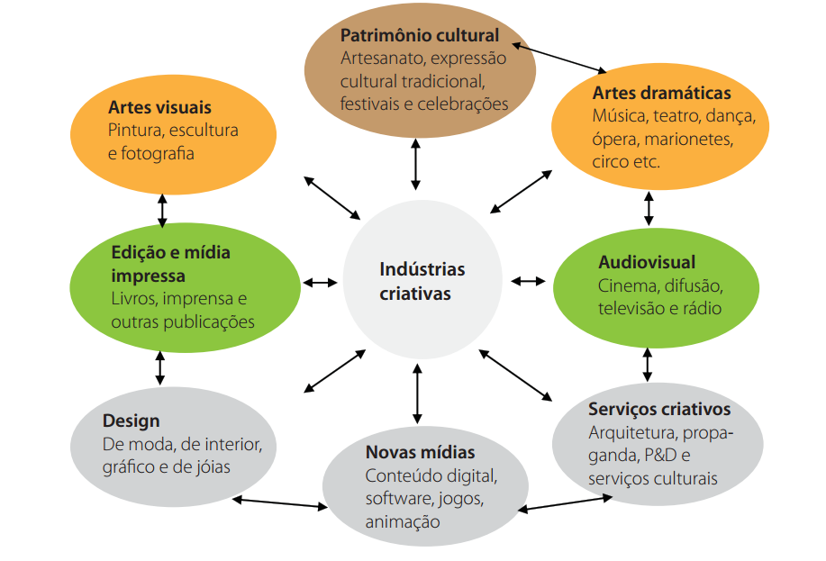
A classificação de indústrias criativas da Unctad se divide em quatro categorias amplas, a saber: patrimônio cultural, artes, mídia e criações funcionais. Essas categorias estão subdivididas em oito áreas, conforme mostra o quadro abaixo:

Slide 9
As Economias criativas estão liderando o crescimento econômico?
Nos países mais avançados, as indústrias criativas, logo, a economia criativa, estão liderando o crescimento econômico, o emprego e o comércio. A economia criativa do Reino Unido é responsável por um em cada cinco empregos em Londres, contribuindo com 11,4 bilhões para a balança comercial, razão pela qual o governo do país decidiu transformar sua capital no centro criativo do mundo.

Slide 10
Indústrias criativas: um novo setor dinâmico no comércio mundial
O comercio de serviços criativos obteve um crescimento sem precedentes se comparado aos serviços mais tradicionais e às indústrias manufatureiras. As indústrias criativas abrem oportunidades para que muitos países em desenvolvimentos avancem sua participação de mercado no comércio mundial.

